Slide 1
第3章 栈

Slide 2
知识回顾
线性表
顺序表
随机存取
单链表
顺序存取
插入删除操作需移动元素
插入删除操作不需移动元素

Slide 3
C
ONTENTS
01
栈的定义
02
顺序栈的表示和主要操作
内容安排
03
链栈的表示和主要操作
04
栈的应用

Slide 4



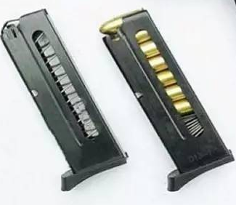
现实生活中的栈
操作受限的线性表
只允许在表的一端进行插入和删除操作

Slide 5
栈的定义
1.
栈
只允许在一端进行插入、删除的线性表
入栈
出栈
S= (a₁ ,a_{2 ,} a_{3 , ……….,}a_{n-1 ,} a_{n} )
a1称为栈底元素
an称为栈顶元素
栈顶
a₃
后进先出（LIFO）
a₂
栈底
a₁
栈

Slide 6
栈的定义
1.
(1)定义
只能在表的一端（栈顶）进行插入和删除运算的线性表
(2)逻辑结构
与线性表相同，仍为一对一关系
(3)存储结构
用顺序栈或链栈存储均可，但以顺序栈更常见
(4)运算规则
只能在栈顶运算，且访问结点时依照后进先出（LIFO）的原则
(5)实现方式
关键是编写入栈和出栈函数，具体实现依顺序栈或链栈的不同而不同

Slide 7
栈的定义
1.
抽象数据类型定义
ADT Stack {
数据对象:
数据关系:

Slide 8
栈的定义
1.
抽象数据类型定义
基本操作:
InitStack(&s)：初始化栈。构造一个空栈s。
StackEmpty(s)：判断栈是否为空:若栈s为空，则返回真；否则返回假。
Push(&s,e)：进栈。将元素e插入到栈s中作为栈顶元素。
Pop(&s,&e)：出栈。从栈s中退出栈顶元素，并将其值赋给e。
GetTop(s,&e)：取栈顶元素。返回当前的栈顶元素，并将其值赋给e。
}ADT Stack

Slide 9

单选题
2分
三个元素按A、B、C的次序依次进栈，且每个元素只允许进一次栈，以下哪个选项不可能是出栈序列？
A
ABC
B
CBA
C
C
ACB
B
CAB
D
A
提交

Slide 10

小组讨论
A. 534621
B. 432651
出栈序列中X后面小于X的元素递减排列
已知入栈顺序是1,2,3，……，n，如何判断已知序列是否为正确的出栈序列？

Slide 11
单选题
2分
设一个栈的输入序列是1、2、3、4、5，则下列序列中，是栈的合法输出序列的是？
A
3 2 1 5 4
B
5 1 2 3 4
C
4 5 1 3 2
D
4 3 1 2 5
提交

Slide 12
单选题
2分
有六个元素以6、5、4、3、2、1的顺序进栈，问哪个不是合法的出栈序列？
A
2 3 4 1 5 6
B
3 4 6 5 2 1
C
5 4 3 6 1 2
D
4 5 3 1 2 6
提交

Slide 13
2.
顺序栈
顺序栈
描述顺序栈，需要定义哪些量？
5
4
3
2
1
0
D
C
B
A
#define MAXSIZE 100
typedef struct
{
SElemType *base;
SElemType *top;
int stacksize;
}SqStack;
SqStack S;
栈顶
起始地址
栈底指针
栈顶指针
栈的容量
栈底
连续空间的大小

Slide 14
2.
顺序栈
操作
5
4
3
2
1
0
5
4
3
2
1
0
5
4
3
2
1
0
F
top指向栈顶元素
E
D
top
C
B
B
B
top
top
base
A
base
A
A
base
栈空：S.base == S.top
入栈：S.top++
出栈：S.top--
栈满：
S.top-S.base == S.stacksize

Slide 15
2.
顺序栈
入栈操作
已知
顺序栈SqStack S，入栈的元素e；
求
5
4
3
2
1
0
新的顺序栈SqStack S；
函数
Status Push( )
{
if( S.top - S.base== S.stacksize )
return ERROR;
*S.top=e; S.top++；
return OK;
}
SqStack &S, SElemType e
(1)判断是否栈满，若满则出错
(2)元素e压入栈顶
(3)栈顶指针加1
top
B
*S.top++=e;
A
base

Slide 16
2.
顺序栈
出栈操作
已知
顺序栈SqStack S；
求
保存栈顶元素的变量e，新的顺序栈SqStack S ；
5
4
3
2
1
0
函数
Status Pop( )
{
if( S.top == S.base)
return ERROR;
S.top--； e=*S.top；
return OK;
}
SqStack &S, SElemType &e
(1)判断是否栈空，若空则出错
(2)栈顶指针减1
(3)获取栈顶元素e
top
e=*--S.top;
B
base
A

Slide 17
2.
顺序栈
取栈顶元素
已知
顺序栈SqStack S；
求
保存栈顶元素的变量e；
5
4
3
2
1
0
函数
Status GetTop( )
{
if( S.top == S.base)
return ERROR;
e=*（S.top-1）；
return OK;
}
SqStack S, SElemType &e
(1)判断是否空栈，若空则返回错误
(2)否则通过栈顶指针获取栈顶元素
top
B
e = *( --S.top); ?
A
base

Slide 18
链栈用栈顶结点做首元结点还是栈底结点做首元结点？是否需要附加头结点？

Slide 19
3.
链栈
是运算受限的单链表，只能在链表头部进行操作，故没有必要附加头结点。栈顶指针就是链表的头指针。
data next
a_{n}
栈顶
S
a₁
∧
栈底

Slide 20
3.
链栈
操作
链栈判空
链栈入栈
链栈出栈
取链栈栈顶元素
data next
typedef struct StackNode {
SElemType data;
struct StackNode *next;
} StackNode, *LinkStack;
LinkStack S;
S
a_{n}
栈顶
a₁
∧
栈底

Slide 21
3.
链栈
入栈
Status Push(LinkStack &S , SElemType e)
{ p=new StackNode; //生成新结点p if (!p) exit(OVERFLOW); p->data=e; p->next=S; S=p;
return OK;
}
S
e
S
p
∧

Slide 22
3.
链栈
出栈
Status Pop (LinkStack &S,SElemType &e)
{
if (S==NULL) return ERROR;
e = S-> data; p = S; S = S-> next;
delete p;
return OK;
}
S
A
e = ‘A’
p
S
∧

Slide 23
3.
链栈
取栈顶元素
SElemType GetTop(LinkStack S)
{
if (S==NULL) exit(1)； else return S–>data;
}
data next
S
a_{n}
栈顶
a₁
∧
栈底

Slide 24
4.
栈的应用
系统应用
程序应用
程序中断
递归函数调用
无处不在的Undo操作
表达式求值
数值转换、括号匹配
迷宫求解

Slide 25
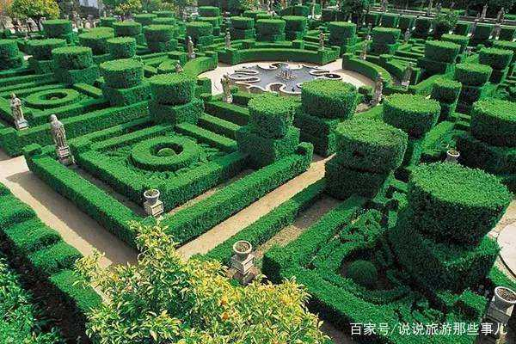


精彩纷呈的迷宫的世界
上海金山植物迷宫

Slide 26
4.
栈的应用
迷宫问题
给定一个M×N的迷宫图、入口与出口、行走规则。
求一条从指定入口到出口的简单路径。
按照上、右、下、左的方向向前探索；
若不能走通，则原路返回；
0 1 2 3 4 5
0 1 2 3 4 5
●
●

Slide 27
4.
栈的应用
迷宫问题
0 1 2 3 4 5
0 1 2 3 4 5
问题一
如何保存已走过的方块？
栈
●
当前方块不是障碍物也没走过
问题二
如何选取入栈的方块？
●

Slide 28
4.
栈的应用
迷宫问题
当前方块a=入口方块
栈不空，栈顶方块四周均不可通
Y
a可通
栈顶方块出栈，标记不可通
N
Y
a入栈，标记已走过
N
是出口位置
Y
栈不空，栈顶方块还有未探索方向
结束
N
N
按顺序找到相邻方块为新的a
无路
Y
Y
N

Slide 29
1
栈的定义
总结
2
顺序栈、链栈的表示和主要操作
3
栈的应用

Slide 30
Thank You
谢谢您！

